Slide 1
SUMO, SUO e SIGMA
Fernando Valeriano de Almeida Lins

Slide 2
SUO – Standard Upper Ontology
União de colaboradores (Engenharia, Filosofia e Ciência da Informação) em torno de uma Upper Ontology
Upper Ontology
  Possui conceitos genéricos e abstratos (Alto Nível)
  Não inclui conceitos específicos de domínios (Engenharia, Médico, Financeiro …)
  A idéia é prover uma base conceitual para ontologias dentro desses domínios
Submissão, e aprovação pela IEEE, SUO Working Group

Slide 3
SUO – Standard Upper Ontology
Objetivo de criar uma ontologia padrão para uso tanto acadêmico quanto comercial
Sem restrições de licença
Para ser usada em inferência automática, interoperabilidade entre diferentes sistemas de informação e aplicações que usem linguagem natural
Dois documentos Iniciais
  SUMO – Suggested Upper Merged Ontology
  IFF (Information Flow Framework) Foundation Ontology
Site não atualizado desde 28/12/2003

Slide 4
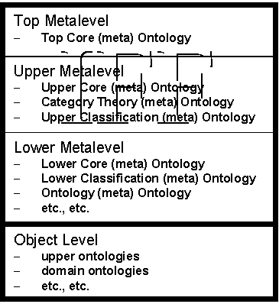
IFF Foundation Ontology
Desenvolvida complementarmente à SUMO
Fase Experimental [2001-2005]
Fase de Implementação [2006...]
The Information Flow Framework (IFF) provides the terminology, semantics and principled foundation for a metalevel ontological framework – a framework for sharing ontologies, manipulating ontologies as objects, relating ontologies through morphisms, partitioning ontologies, composing ontologies via colimits, discussing ontological structure, noting dependencies between ontologies, declaring the use of other ontologies, etc.

Slide 5
SUMO
Proposta na Tecnowledge Corporation
Usando material do grupo de email da SUO
Ontolingua server, John Sowa’s upper level ontology, Ontologias desenvolvidas pela ITBM-CNR
Desenvolvido em SUO-KIF (Versão Simplificada de KIF)
Proposta como documento inicial para a SUO

Slide 6
SUO - KIF
KIF foi criada com o intuito de ser uma linguagem para distribuição de conhecimento
SUO – KIF é uma variante de KIF, que busca dar suporte ao desenvolvimento de ontologias (SUMO)
Mantém a sintaxe LISP-Like original de KIF
Simplifica KIF, incluindo apenas operadores lógicos na própria linguagem, deixando para as ontologias o problema de definir declarações de classes e instâncias e a diferença entre definições necessárias e suficientes (if any)

Slide 7
SUO - KIF
Quatro tipos de constantes (Objeto, Função, Relação e Lógica), mas a diferença é puramente semântica, não usa defrelation, deffunction e defobject
Permite construções de alta ordem, mas os reasoners só funcionam para primeira ordem, SIGMA usa “dummy” relation
(instance instance BinaryPredicate)
(domain instance 1 Entity)
(domain instance 2 Set)

Slide 8
SUO - KIF
“Kofi Annan é um Humano e ele ocupa a posição de Secretário Geral das Nações Unidas”
“Todo Fazendeiro gosta de trator”
(and
(instance KofiAnnan Human)
(occupiesPosition KofiAnnan SecretaryGeneral UnitedNations))
(forall (?F ?T)
(=>
(and
(instance ?F Farmer)
(instance ?T Tractor))
(likes ?F ?T)))

Slide 9
Desenvolvendo SUMO
1º passo: Identificar ontologias de alto-nível sem restrições de licença:
John Sowa’s
upper-level ontology
PSL
ITBM-CNR
CPR
Russell and Norvig’s upper-level ontology
James Allen’s temporal axioms
Casati and Varzi’s formal theory of holes
Barry Smith’s ontology of boundaries
Ontolingua Server
Nicola Guarino’s formal mereotopology
...

Slide 10
Desenvolvendo SUMO
Todo conteúdo relevante que foi identificado está referenciado na página da SUO: http://suo.ieee.org/SUO/Ontology-refs.html
Próximo passo foi a tradução desse conteúdo para SUO-KIF (Syntactic Merge)
Em seguida ocorre o passo mais complexo da criação da SUMO, combinar todas as ontologias em apenas uma, simples, compreensível e consistente (Semantic Merge)

Slide 11
Dividida em duas classes
High-Level Concepts
John Sowa’s
upper-level ontology
ITBM-CNR
Lower-Level Notions
Russell and Norvig’s upper-level ontology
Ontolingua Server
James Allen’s temporal axioms
Casati and Varzi’s formal theory of holes
CPR
PSL
Barry Smith’s ontology of boundaries
Nicola Guarino’s formal mereotopology
...

Slide 12
High-Level Concepts
John Sowa’s upper-level ontology e Russell and Norvig’s upper-level ontology
As duas se fundiram em uma estrutura base
Como as duas são bem compactas e possuem muitos conceitos em comum esse processo não foi muito problemático
A união das ontologias foi usada como base para alinhar todos os outros conceitos

Slide 13
Lower-Level Notions
Ao alinhar os conceitos de baixo-nível à ontologia de base foram encontrados quatro tipos de problemas:
Nada entre as duas ontologias coincidia, e nada na nova ontologia violava os conceitos da ontologia de base
    A solução nesse caso era simples, apenas encontrar o local certo para incluir a ontologia e possivelmente acrescentar alguns conceitos para acoplar as ontologias
O conceito foi considerado fora de contexto num sistema que se propõe a ser amplamente usado
    Ex.: “Mediating Entity”
Notes:
“Mediating Entity”, which appears in John Sowa’s upper-level ontology.
This concept is derived from the work of the philosopher Charles S. Peirce [14], and it
corresponds to his notion of “Thirdness”, i.e. anything that brings two other things into some
sort of relationship. Although this notion may be philosophically indispensable, it was
difficult to justify its inclusion in an engineering-oriented context, and, for this reason, it was
removed from the merged ontology.

Slide 14
Lower-Level Notions
Um elemento das duas ontologias tem exatamente a mesma semântica, embora possam ser diferentes, são facilmente traduzidos entre as ontologias
  Ex.: “part-of”, “overlaps”
Elementos das duas ontologias têm uma similaridade parcial, o que pode causar incompatibilidades com algumas partes da ontologia
  Mais difícil de resolver
  Muitas vezes leva a uma completa revisão da ontologia
  Ex.: “Class” e “Set” embora sejam bem similares foram colocadas como dois termos diferentes
Notes:
A ‘Class’ is
understood as a ‘Set’ with a property or conjunction of properties that constitute the conditions
for membership in the ‘Class’, and a ‘Relation’ is a ‘Class’ of ordered tuples.

Slide 15
SUMO Top Level
Todas as partes têm as mesmas propriedades do todo Ex.: Água
Qualidades e propriedades que não são objetos.
Ex.: Macho e Fêmea
Complementar a ContinuousObject
É uma “Class” de tuplas ordenadas
Tudo que possui posição no espaço/tempo
“Number” mais uma unidade de medida. Ex.: 1 metro
Tudo que não é Physical
Um “Set”, que apresenta propriedades como condições para pertencer à classe
Nó raiz da SUMO, comum em várias ontologias
Formado por partes não conectadas, relação de membro. Ex.: Time de futebol
Um número independente de sistema de medidas
Endurantism vs. Perdurantism
Entity
Abstract
Physical
Object
Process
SelfConnected
Object
ContinuousObject
CorpuscularObject
Collection
Set
Class
Relation
Proposition
Quantity
Number
Physical
Quantity
Attribute
Todas as partes estão conectadas entre si
Conteúdo semântico ou de informação (sentença ou livro)
Conceito comum de conjunto

Slide 16
SUMO - Geography
Ontologia de domínio adicionada a SUMO
Define áreas geográficas, clima, planetas, vegetação, desastres naturais...
Usa conceitos da base de SUMO, como: Region, AstronomicalBody, GeographicArea, Continent ...
Funções da SUMO, como orientation, geographicSubregion, overlapsSpatially ...
E define novos conceitos ,como:
(instance CentralAfrica GeographicArea)
(geographicSubregion CentralAfrica Africa)
(overlapsSpatially CentralAfrica NorthernHemisphere)

Slide 17
SUMO - Geography
(=>
(and
(instance ?LAND Continent)
(not (equal ?LAND Antarctica)))
(orientation Antarctica ?LAND South))
(subclass Latitude Region)
(subclass Longitude Region)
(instance objectGeographicCoordinates TernaryPredicate)
(domain objectGeographicCoordinates 1 Object)
(domain objectGeographicCoordinates 2 Latitude)
(domain objectGeographicCoordinates 3 Longitude)

Slide 18
SUMO - Atualidades
Mapeamento para toda a WordNet
  Mapeamento das palavras do WordNet para os conceitos mais próximos encontrados na SUMO
Internacionalização
  Chinês, alemão, italiano, coreano, árabe ...
Novos conteúdos adicionados (relações sociais, justiça e leis, etc)

Slide 19
WordNet
Semantic Lexicon para a língua inglesa mantido pela Universidade de Princeton
Agrupa palavras em grupos de sinônimos, e traz relações semânticas entre esses sinônimos
Prossui pequenas definições para as palavras
Intuito de prover uma mistura de dicionário e thesaurus
E dar suporte a análise de texto automática e aplicações de inteligência artificial
Possui hoje mais de 150.000 palavras

Slide 20
Sigma Knowledge Engineering Environment
Ambiente para desenvolvimento, teste, visualização e inferência sobre ontologias
Trabalha com SUO - KIF
Otimizado para a SUMO
Funcionalidades
  Browsing sobre a ontologia
  Motor de inferência com prova dos resultados
  Transformação de axiomas em linguagem natural
  Mostra mapeamentos para o WordNet
  ...

Slide 21
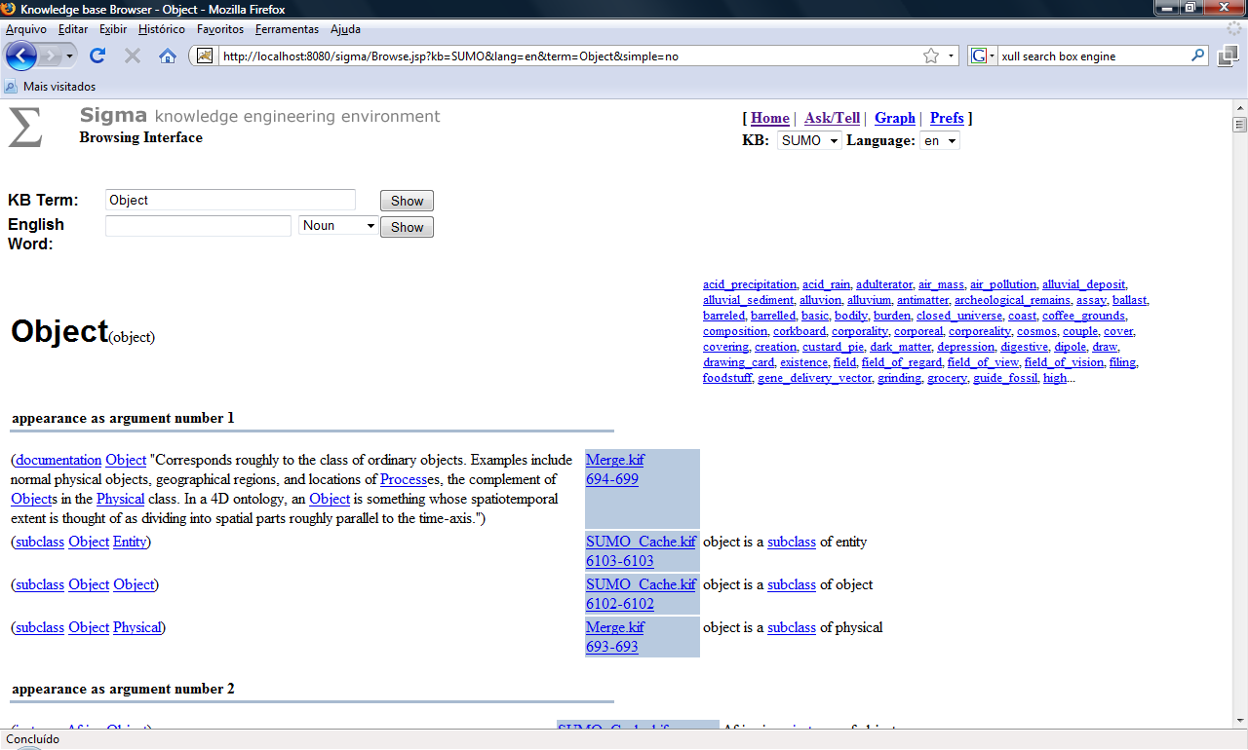
Browse

Slide 22
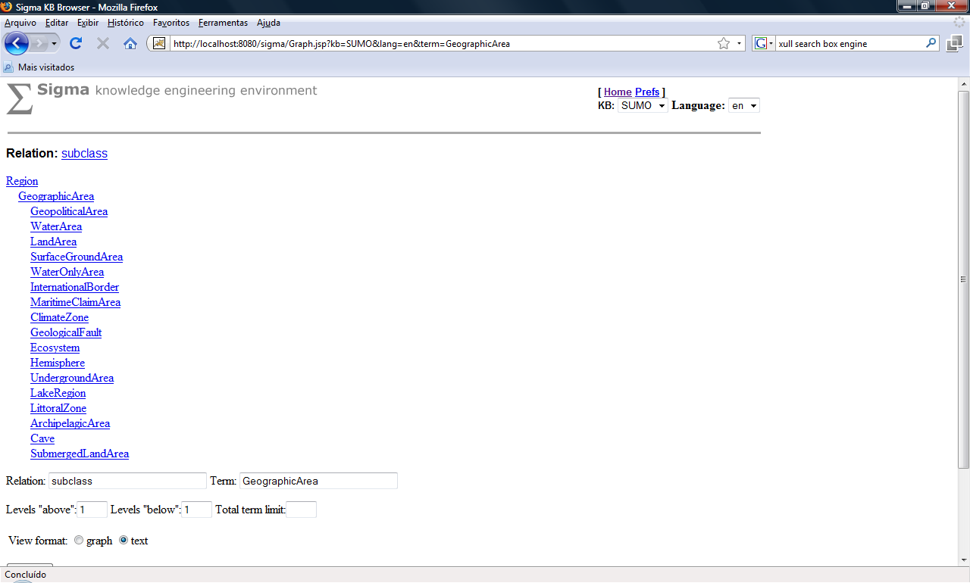
Graph

Slide 23
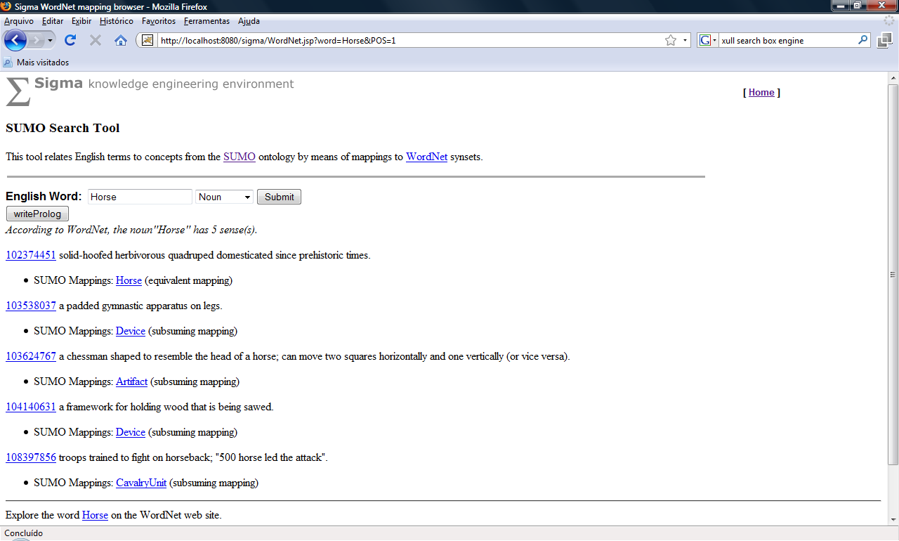
Browse - WordNet

Slide 24
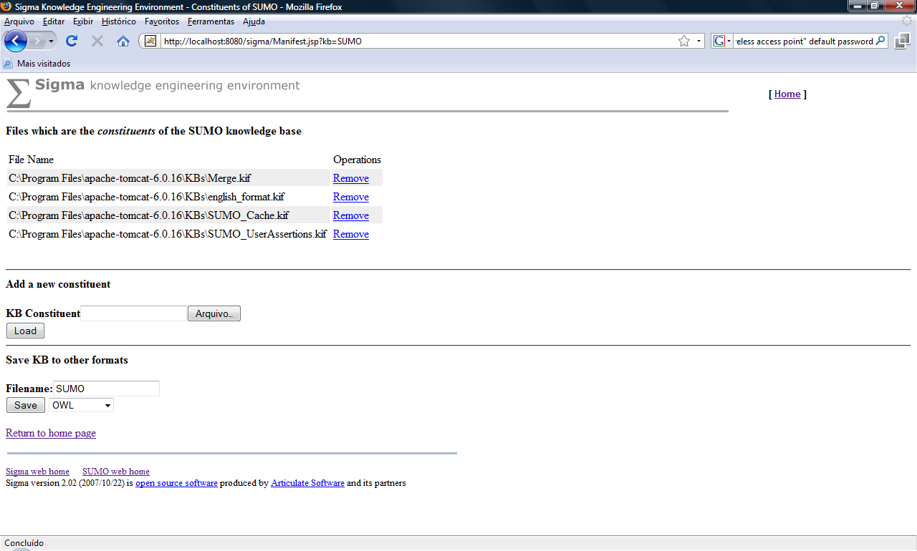
SUMO no SIGMA

Slide 25
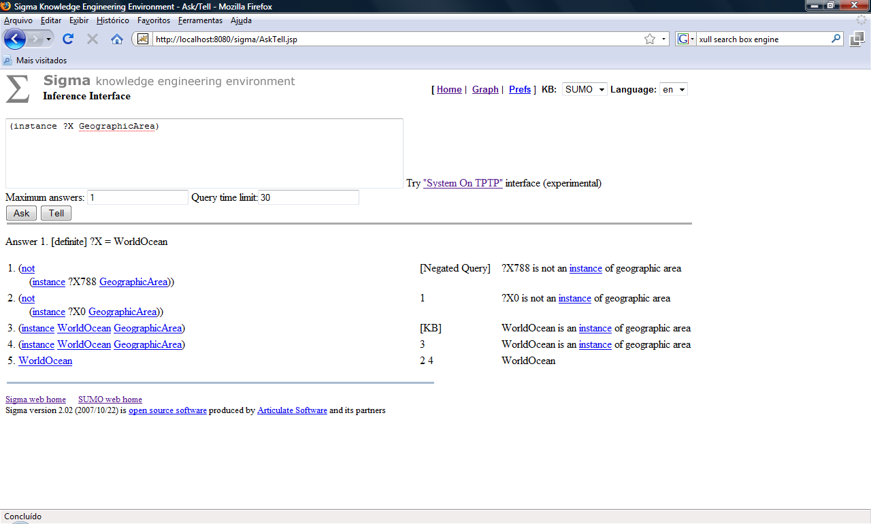
Inferência

Slide 26
Inferência
C
B
(subclass A B)
(subclass B C)
(subclass A C)?
file:///C:/Users/NandoLins/Desktop/sigma-2-02/Telas/AskTell.jsp.htm
A

Slide 27
Problemas na inferência??
(instance Asia Continent)
(=>
(and
(instance ?LAND Continent)
(not (equal ?LAND Antarctica)))
(orientation Antarctica ?LAND South))
(orientation Antarctica ?X South)
R.: No ???

Slide 28
Problemas na Inferência??
Outras Tentativas
(forall (?LAND)
(=> (instance ?LAND Continent)
(=>
(not (equal ?LAND Antarctica))
(orientation Antarctica ?LAND South))))
(forall (?LAND)(=>
(and
(instance ?LAND Continent)
(not (equal ?LAND Antarctica)))
(orientation Antarctica ?LAND South)))

Slide 29
Referências
SUMO
  http://ontologyportal.org/
  Niles, I., and Pease, A. 2001. Towards a Standard Upper Ontology.
SIGMA
  http://sigmakee.sourceforge.net/
  Pease, A., and Siegel, N. 2007. Installation Instructions and User Guide for Sigma 2.02
SUO
  http://suo.ieee.org/
  Pease, A., and Niles, I. 2002. IEEE Standard Upper Ontology: A Progress Report.

